Slide 1
Romuald Traugutt Powstanie Styczniowe 1863

Slide 3
Ziemie polskie w XIX wieku
Co należy wiedzieć:
Po upadku Insurekcji Kościuszkowskiej nastąpił trzeci rozbiór Polski
w 1795 roku.
Terytorium Polski została podzielone pomiędzy Rosję, Prusy i Austrię.
Polska dostała się pod 3 zabory: rosyjski, pruski i austriacki.
Naród polski utracił państwo i niepodległość na 123 lata.
Polska powróci ponownie jako wolne, niepodległe, państwo w 1918 r.

Slide 4
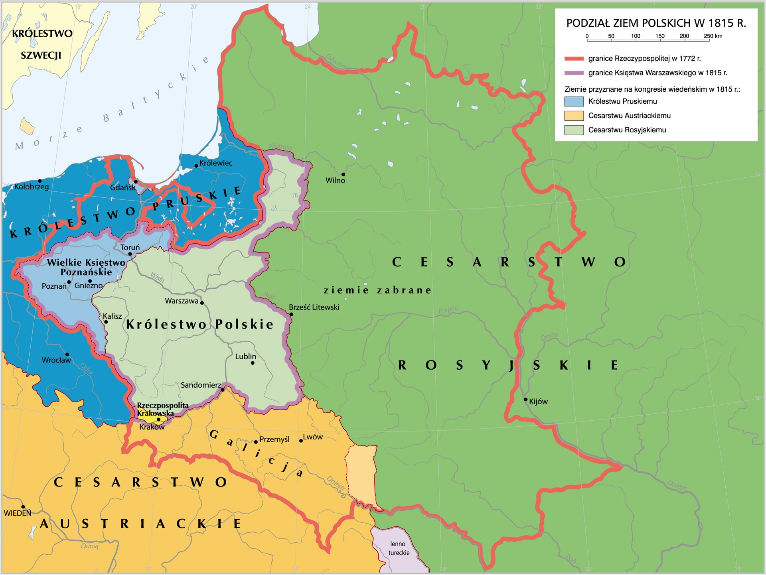
POLSKA POD ZABORAMI 1795 -1918

Slide 5
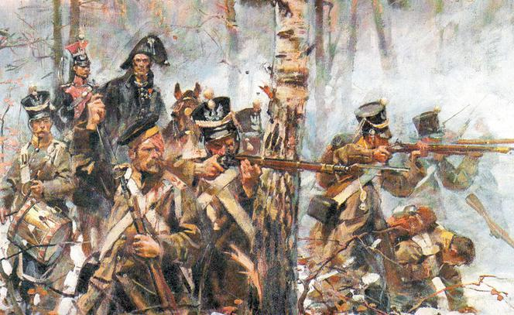
POWSTANIE LISTOPADOWE 1830 r.
W I połowie XIX Polacy, choć byli w niewoli, nie rezygnowali z prób odzyskania wolności i organizowali powstania czyli zbrojnie próbowali wywalczyć wolność.
POWSTANIE
LISTOPADOWE 1830 r.
zakończyło się klęską
Car rosyjski nałożył na Polaków
bardzo surowe kary

Slide 6
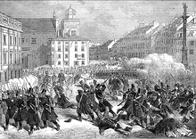
Manifestacje patriotyczne w Warszawie

Slide 7
Wojsko rosyjskie wjeżdża na koniach do kościoła

Slide 8
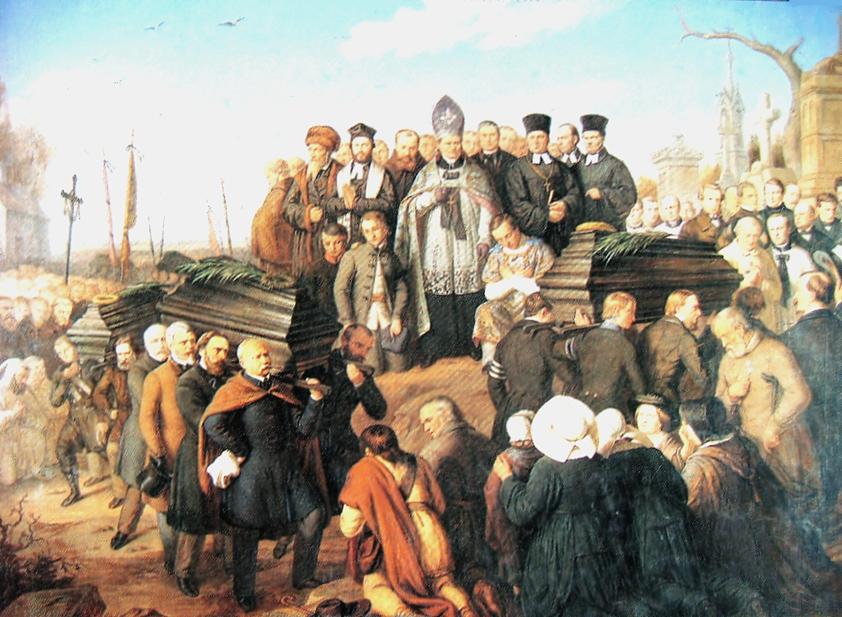
Pogrzeb ofiar, który zginęli od kul rosyjskich

Slide 10
Przyczyny powstania styczniowego
dążenie Polaków do niepodległości
działalność organizacji patriotycznych
branka – przymusowy pobór Polaków do wojska carskiego

Slide 11
Branka – czyli przymusowy pobór Polaków do armii rosyjskiej

Slide 12
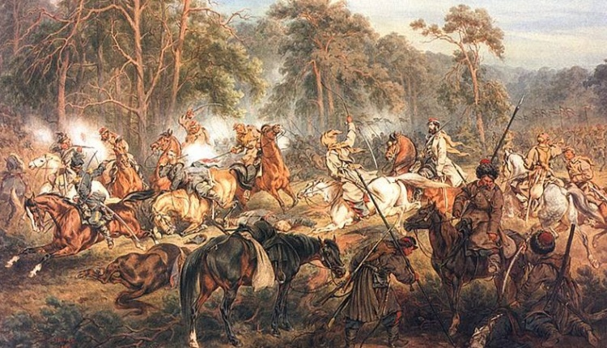
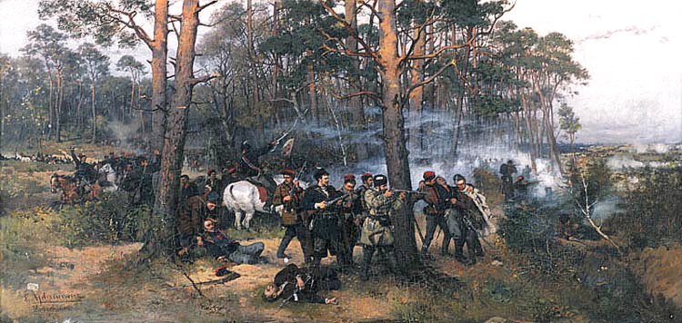
Wojna partyzancka – stoczono ok. 1200 bitew i potyczek

Slide 13
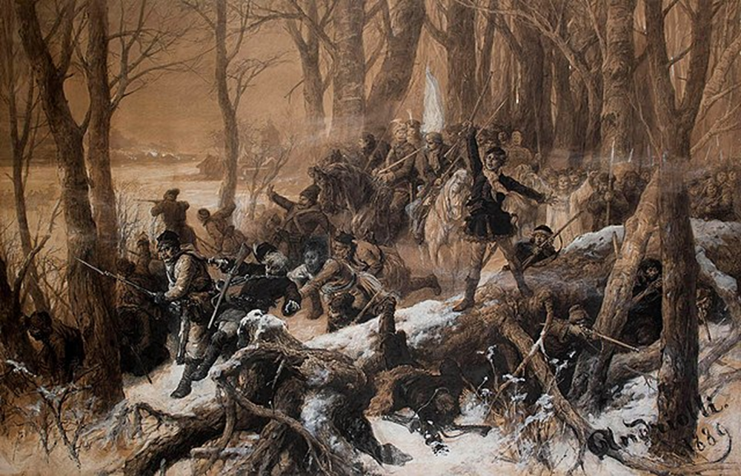
Walka powstańcza 1863/1864

Slide 14
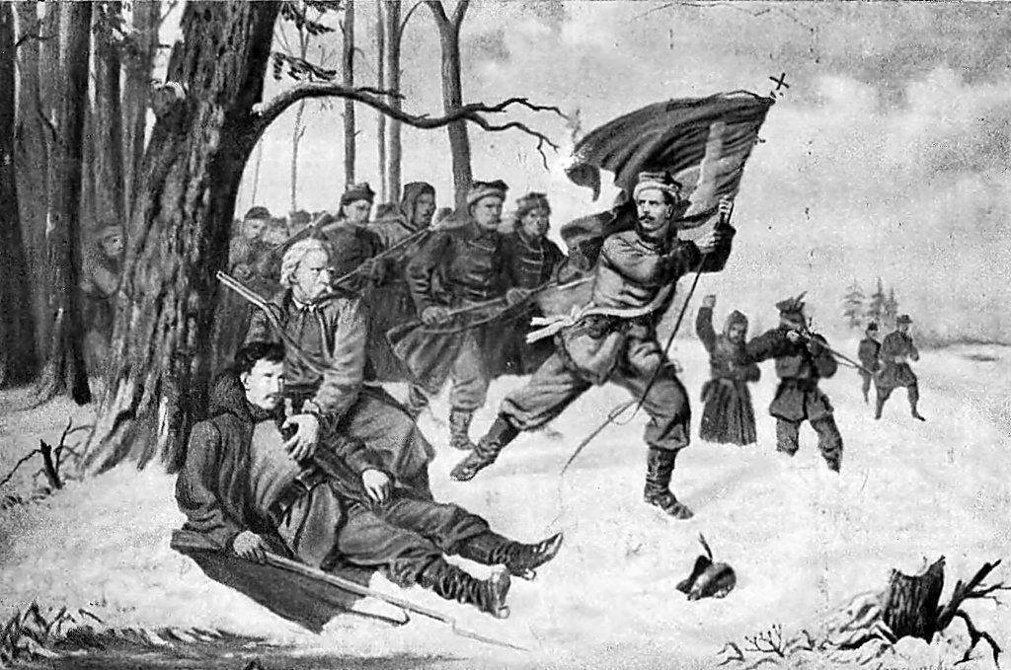
Oddziały powstańców z 1863 roku

Slide 15
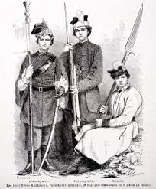
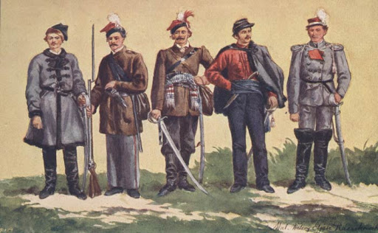
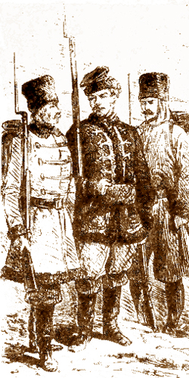
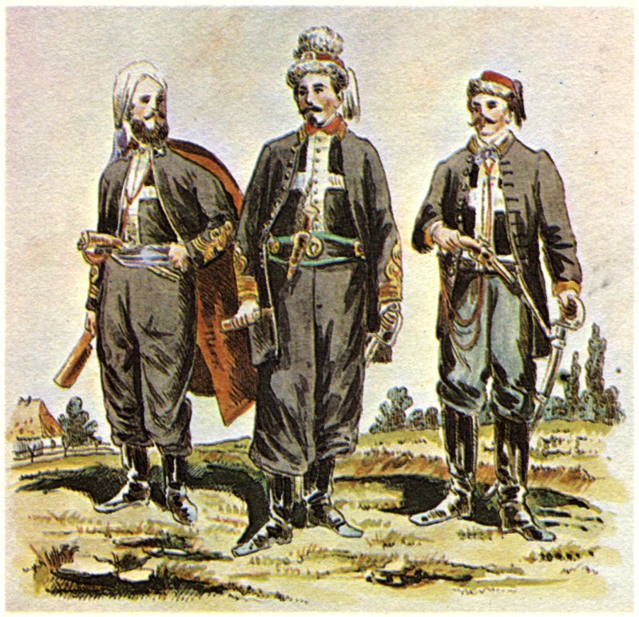
Powstańcy 1863

Slide 17
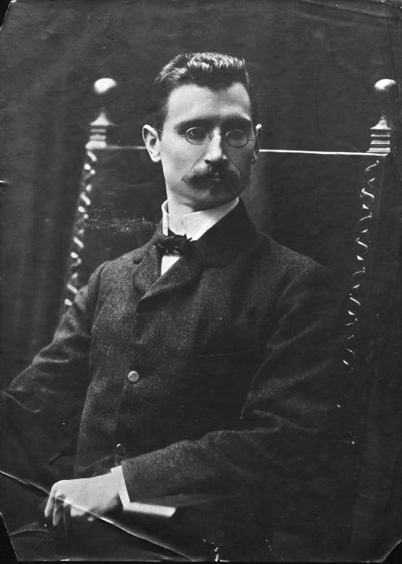
Romuald Traugutt ostatni przywódca powstania

Slide 18
Śmierć Romualda Traugutta
Został aresztowany przez Rosjan na skutek donosu w nocy z 10 na 11 kwietnia 1864 roku.
Tydzień trzymano go w lochu w Cytadeli Warszawskiej, o chlebie i wodzie.
Traugutt okazał się człowiekiem mocnym psychicznie – nikogo nie wydał Rosjanom w czasie śledztwa mimo znęcania się nad nim.
19 lipca Traugutt został zdegradowany, pozbawiony praw stanu i skazany na śmierć przez powieszenie .
Wyrok wykonano 5 sierpnia o 10 rano, na stoku Cytadeli, w obecności trzydziestotysięcznego tłumu mieszkańców Warszawy śpiewającego suplikacje.

Slide 19
Upadek powstania styczniowego i jego skutki
Śmierć poniosło ok. 30 tysięcy powstańców
Rosjanie skonfiskowali ok. 1600 majątków
Liczne aresztowania uczestników powstania skazano ich na katorgę lub zesłanie na Syberię
Katorga – ciężka praca, ponad ludzkie siły, przy wyrębie lasów lub w kamieniołomach

